Slide 1

R-LADIES GLOBAL
Comunidad y misión
library(dplyr)
rladies_global %>%
filter(city %in% World)

Slide 2
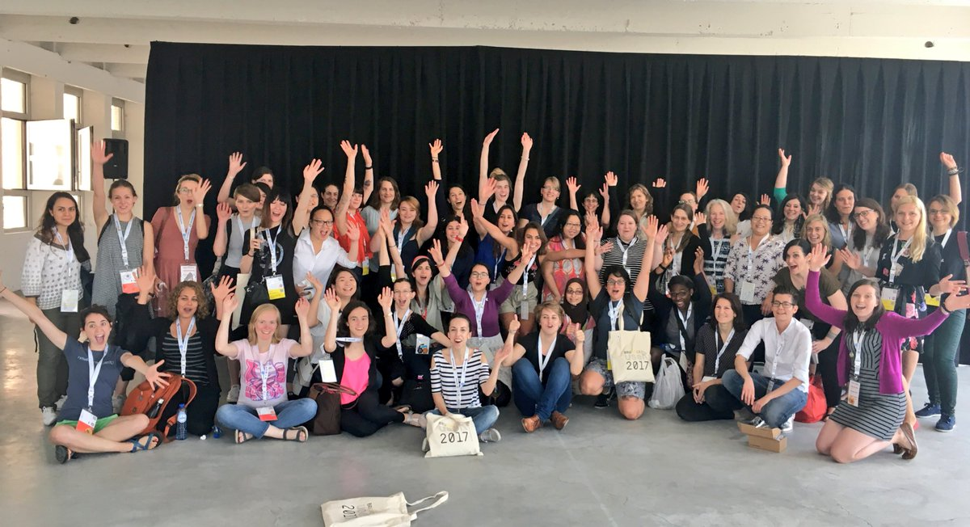
¿Qué es R-Ladies?

Slide 3

Organización global que promueve la diversidad de género en la comunidad de R mediante meetups y mentorías en un espacio seguro
Notes:
Sponsorizadas por el R Consortium

Slide 4
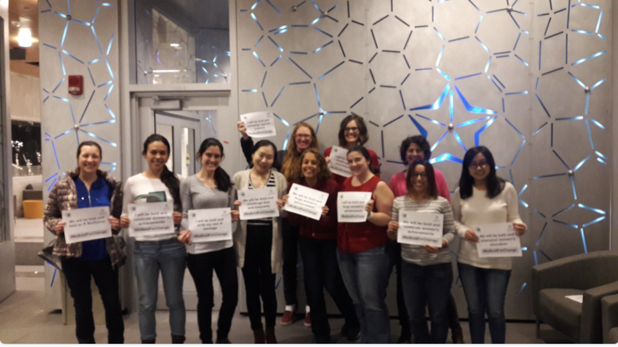
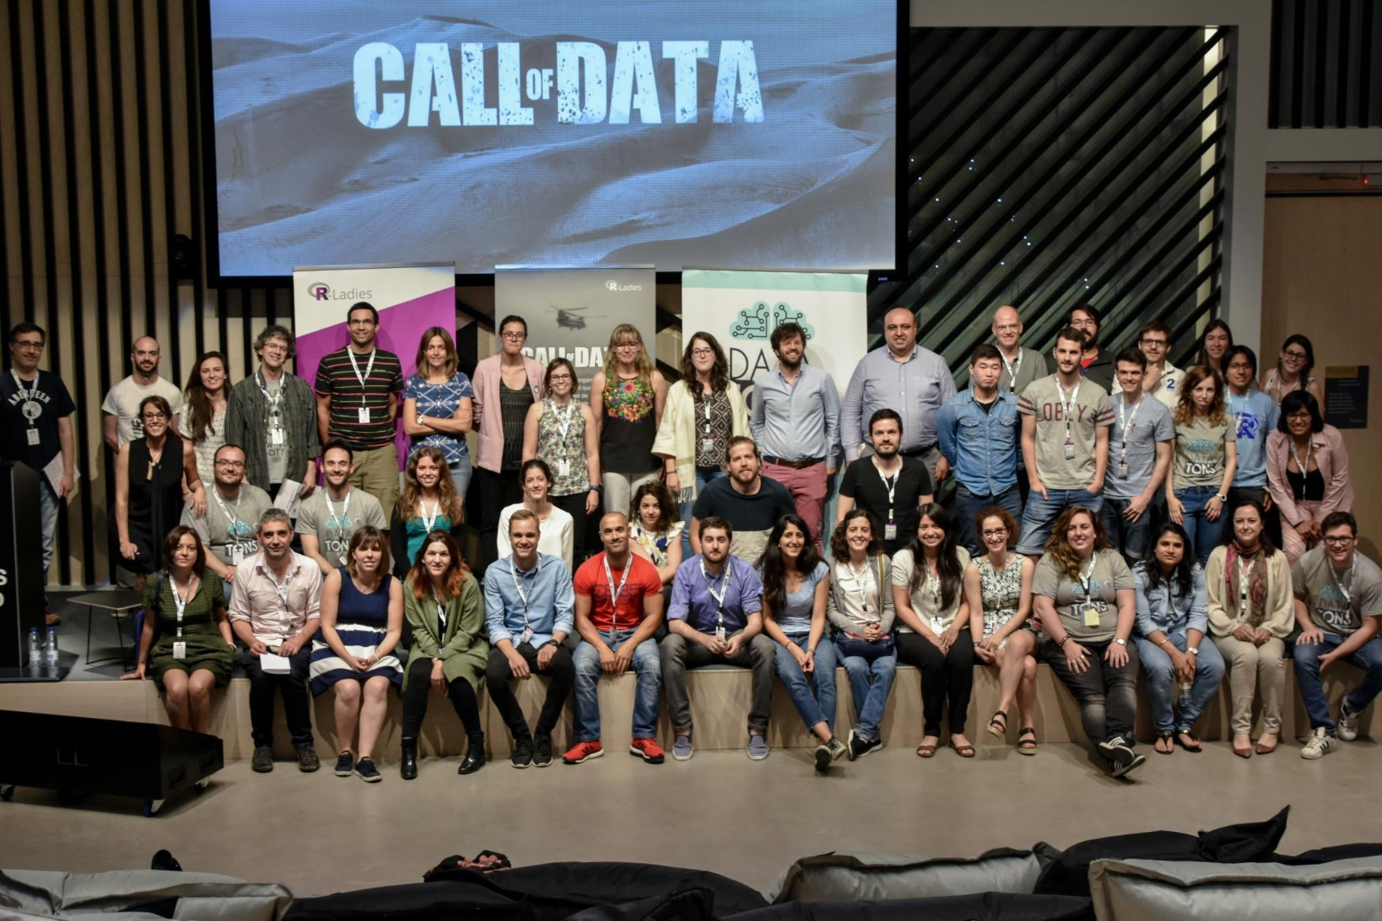
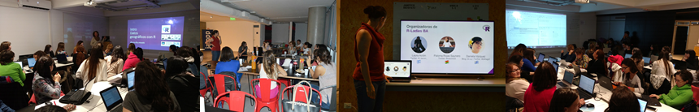
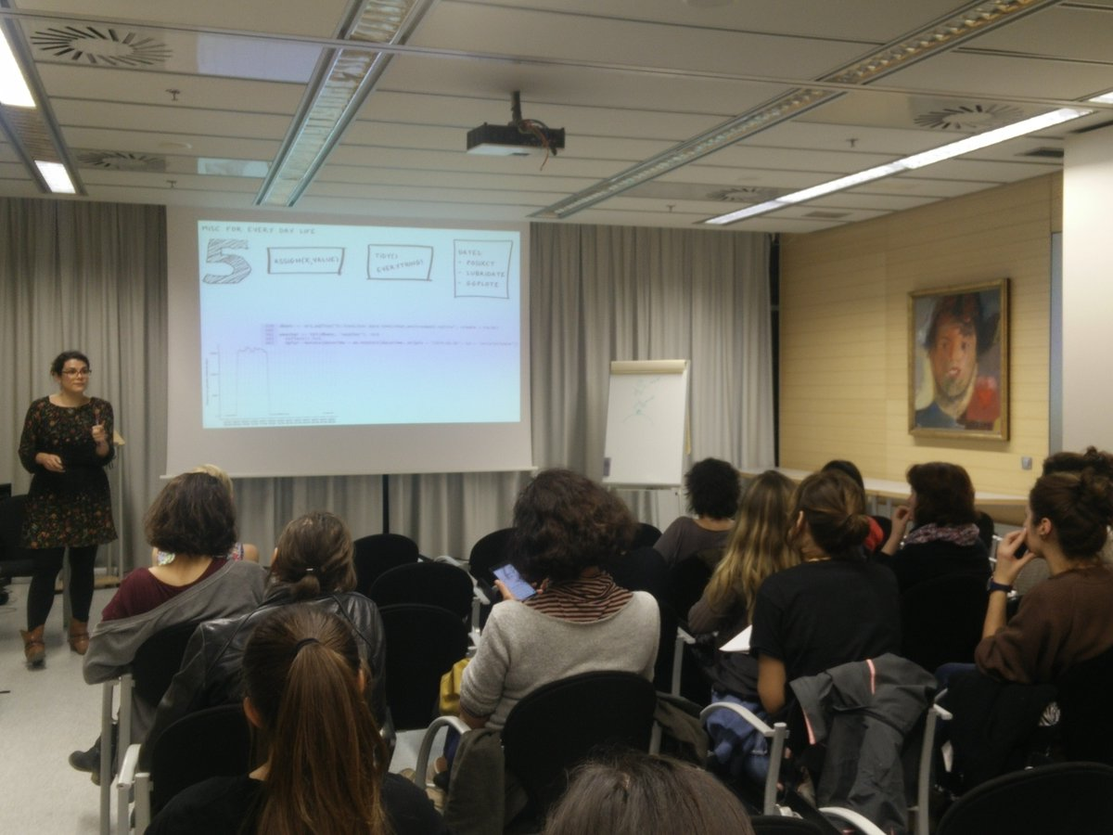
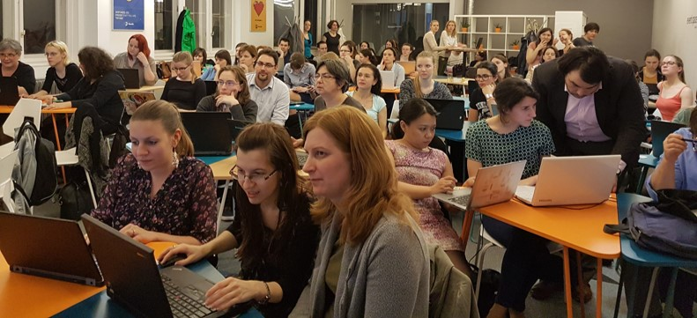
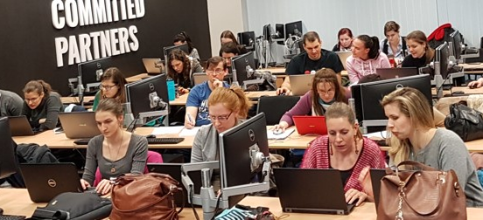
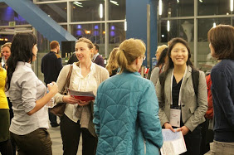
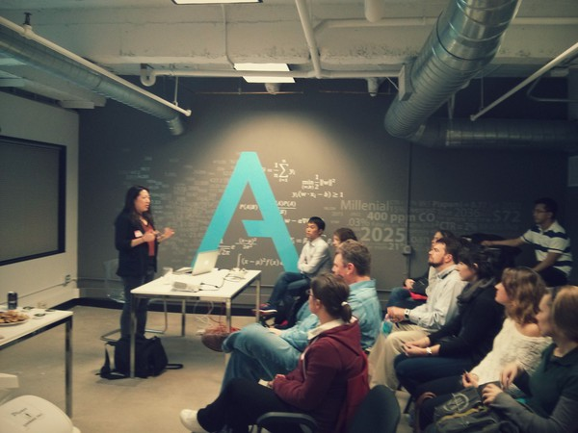
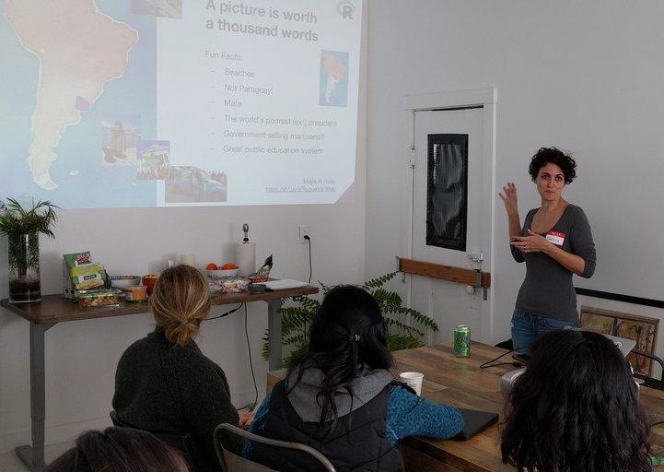
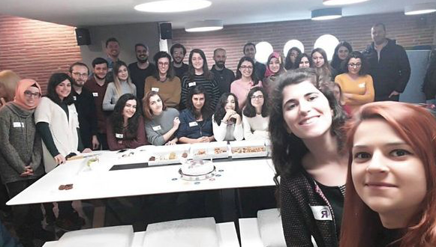
Nuestra misión
Más mujeres/género no-binario
programadoras
desarrolladoras
expositoras
líderes
Más gente fantástica desarrollando paquetes y siendo parte de la comunidad.

Slide 5
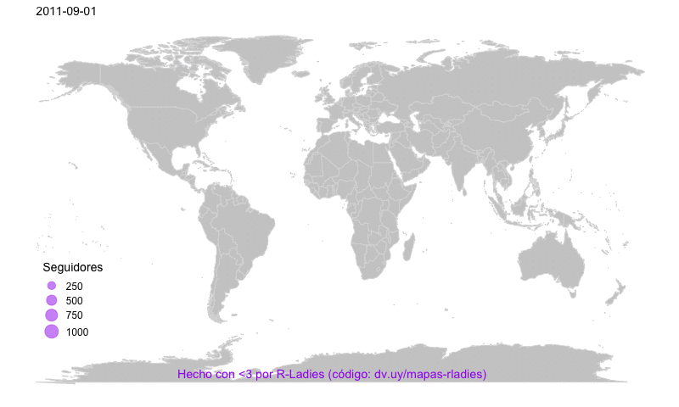
Crecimiento de los seguidores en twitter

Slide 6
Crecimiento de R-Ladies
38+ países
28k+
miembros
121+ ciudades
R-Ladies remote
gqueiroz.shinyapps.io/rshinylady/

Slide 7
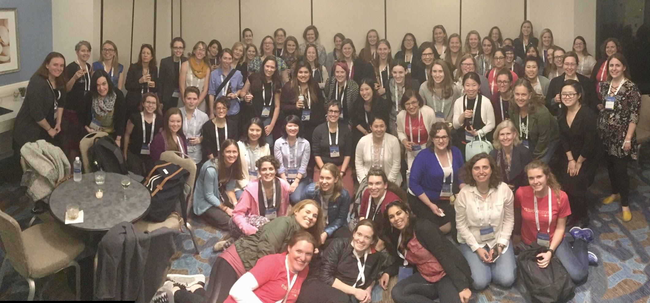
La comunidad R-Ladies

Slide 8
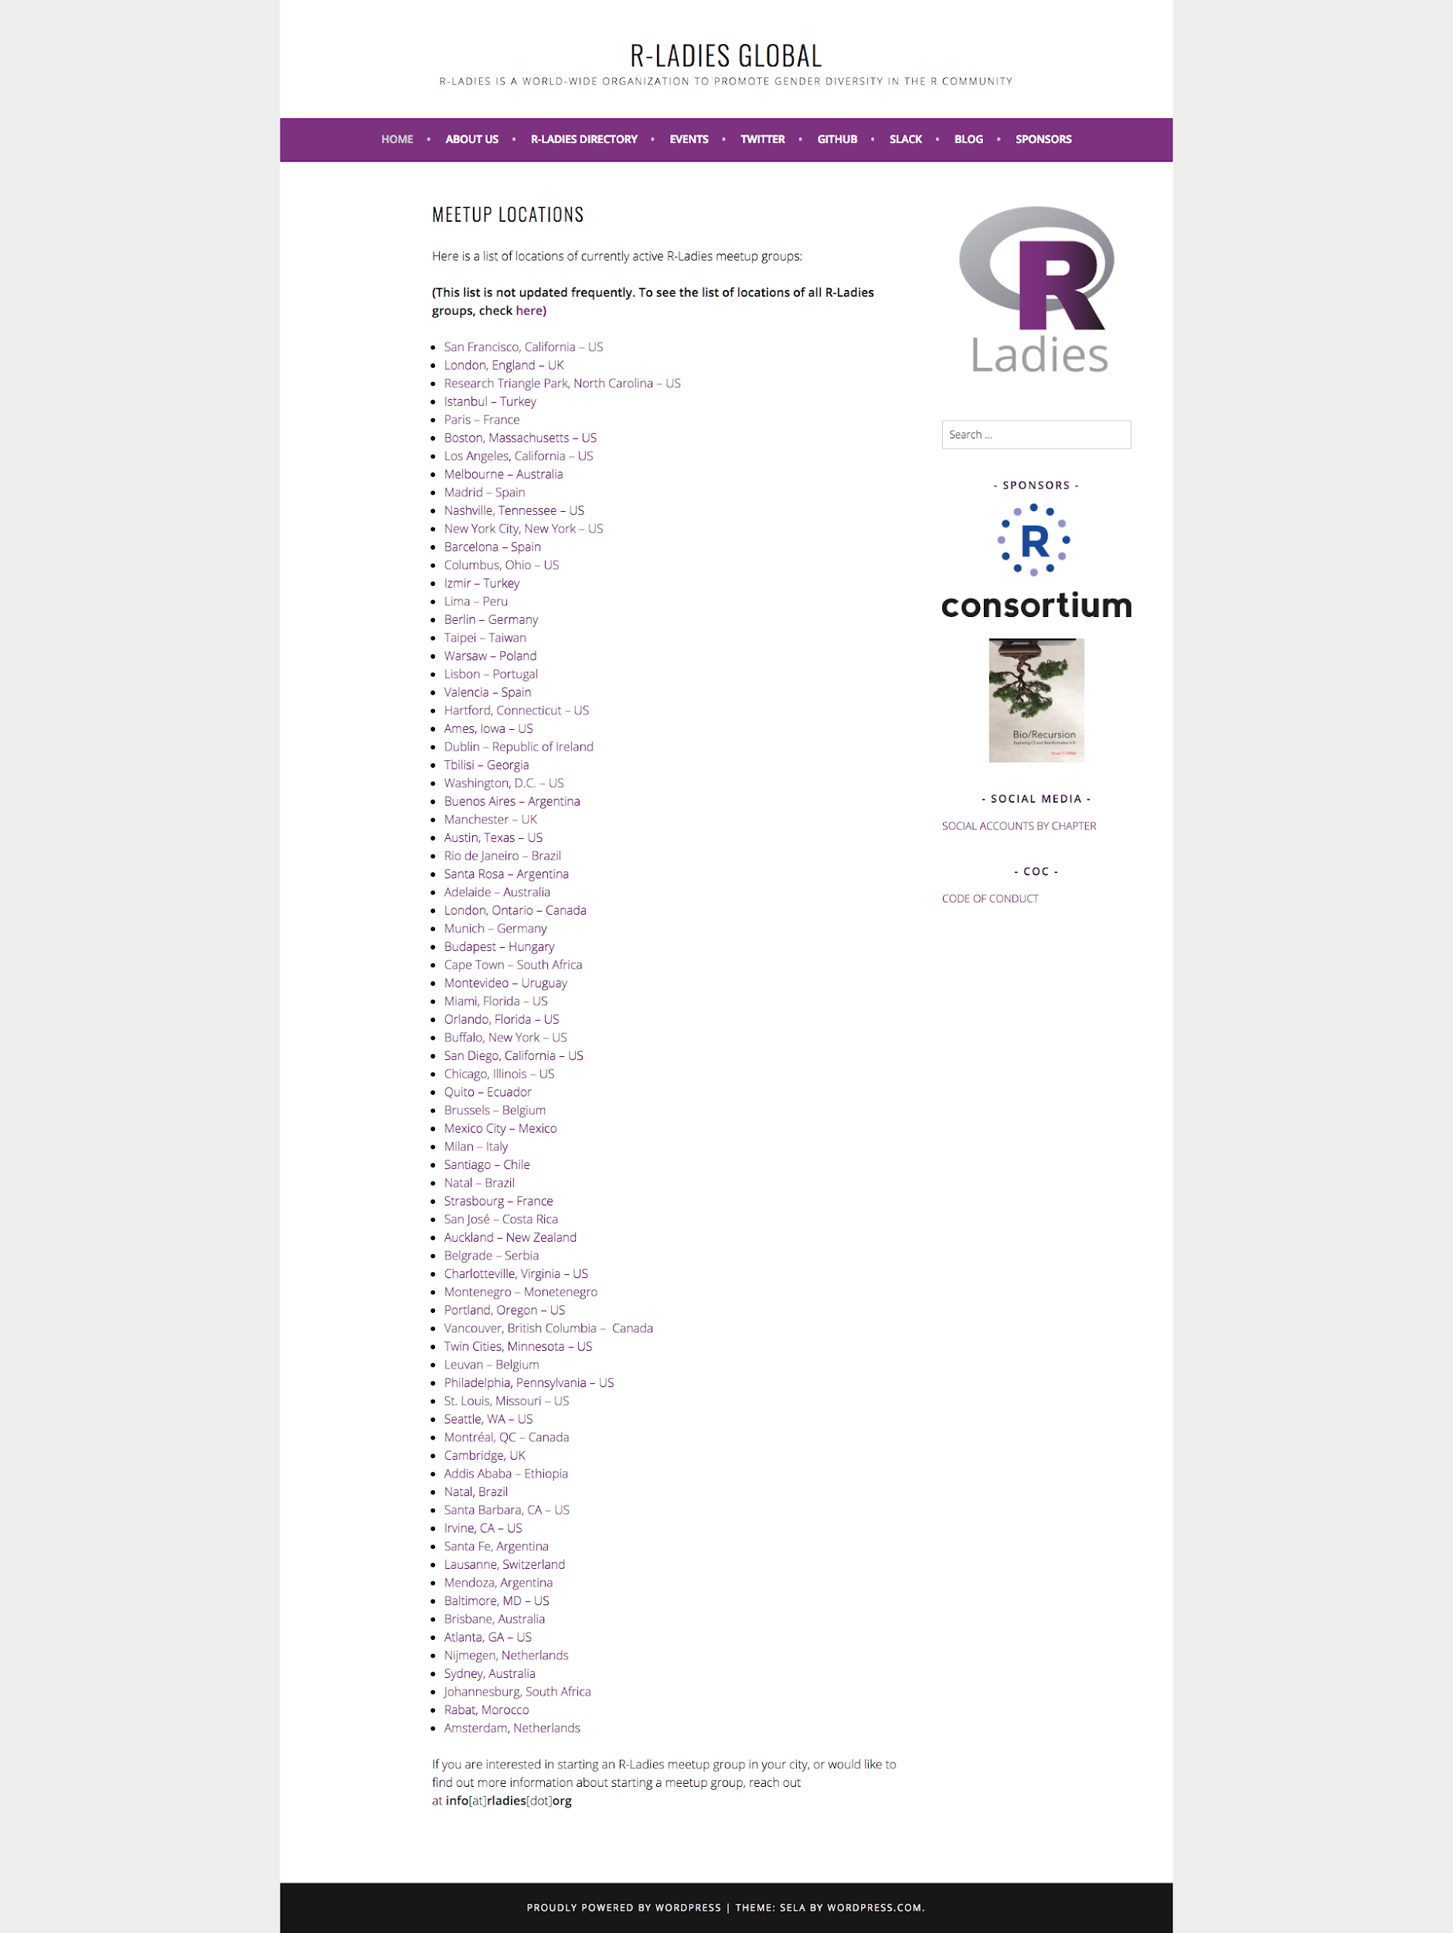
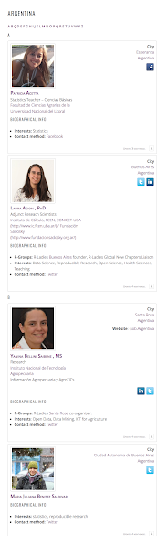
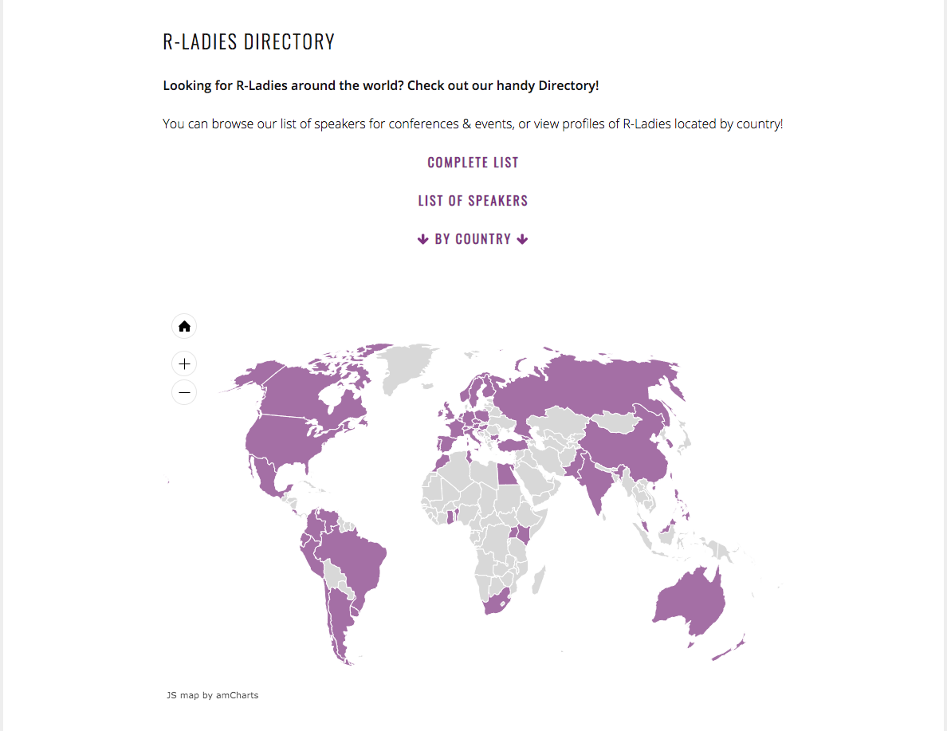
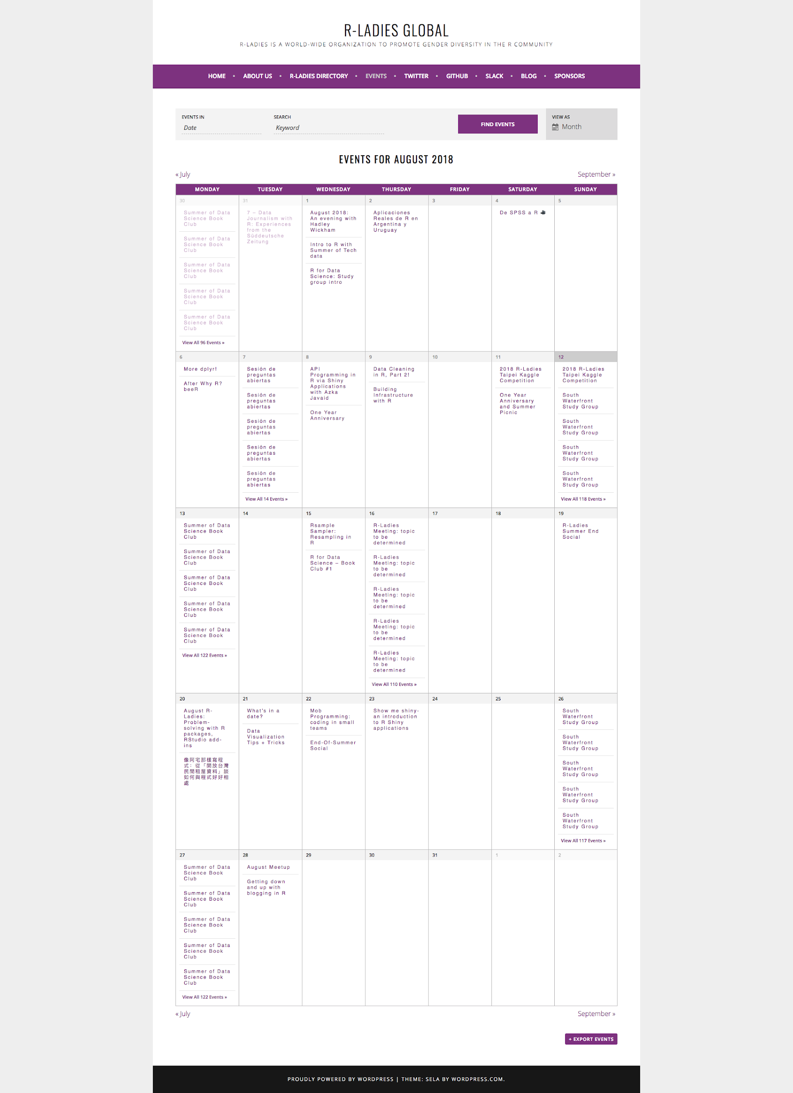
Website rladies.org
Eventos
Directorio
Localizaciones
Expositoras
¡Nos movemos a blogdown pronto!

Slide 9
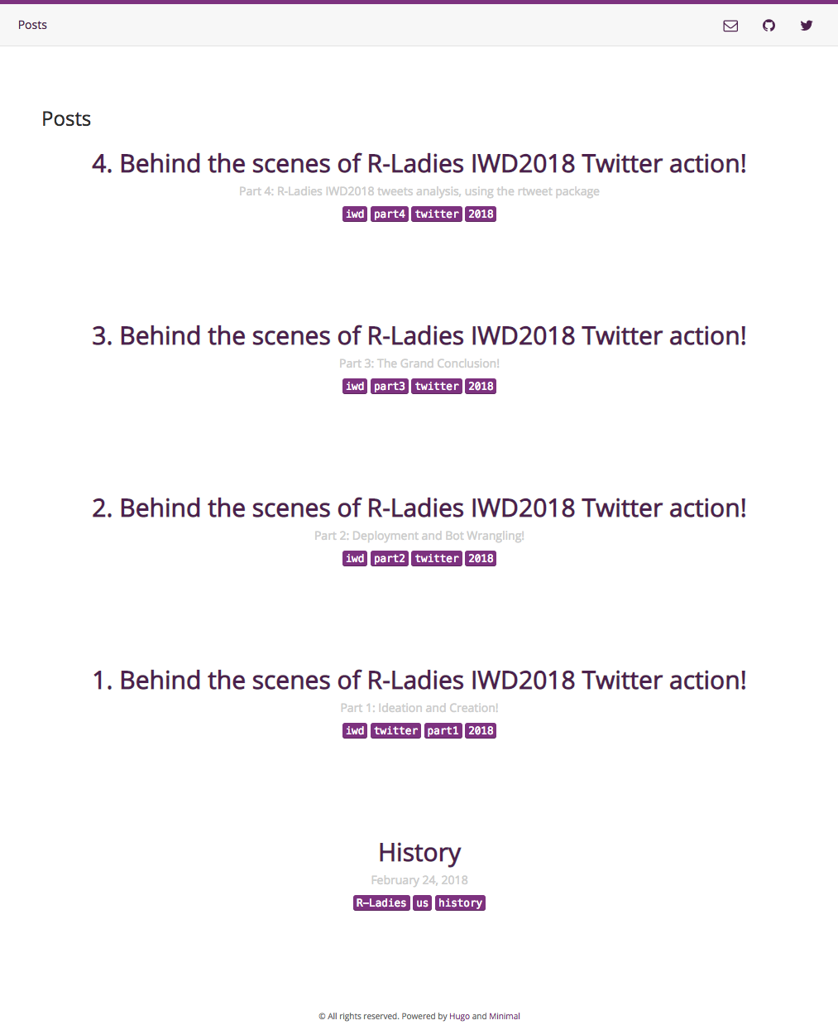
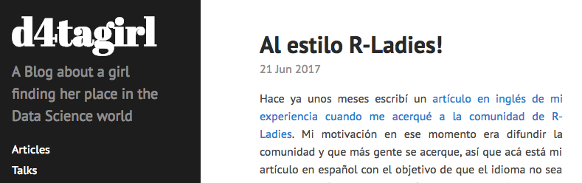
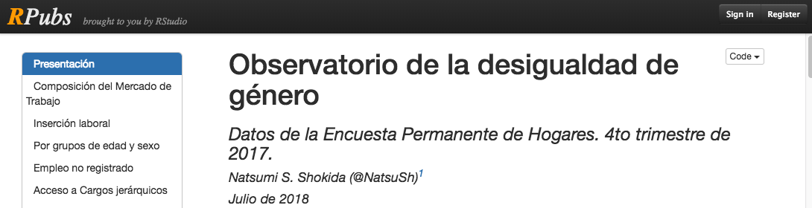
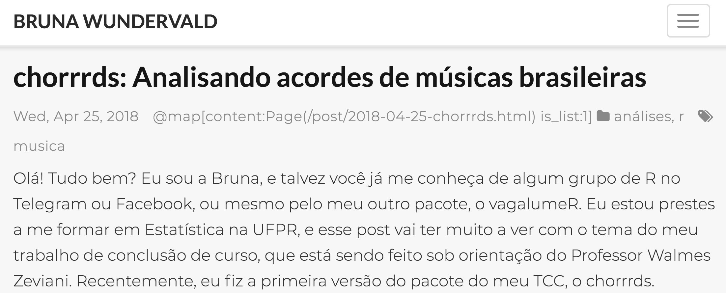
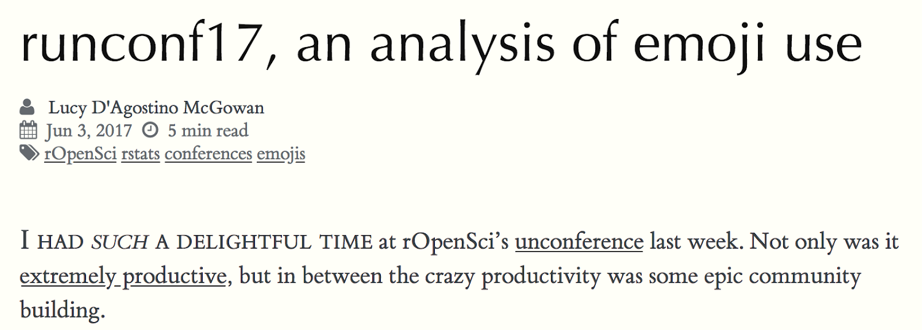
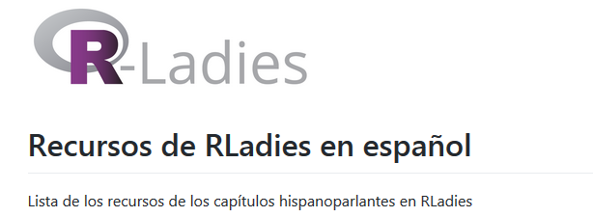
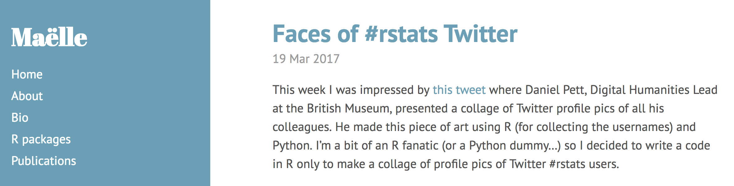
R-Ladies Blog & Bloggers
blog.rladies.org
dv.uy
rpubs.com/natsumi_shokida
brunaw.com
livefreeordichotomize.com
masalmon.eu
github.com/rladies/recursos_en_espanol

Slide 10

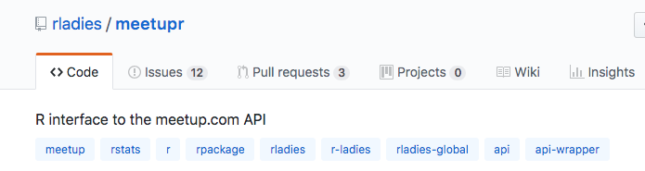
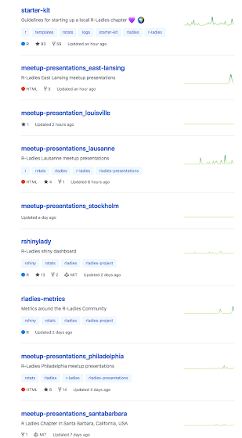

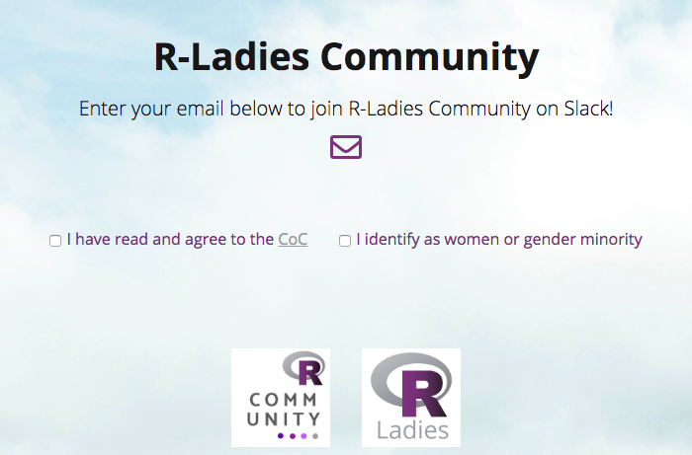

Iniciativas
meetupR
tinyurl.com/rladiesabstracts
tinyurl.com/rladiesrevs
Community slack
recursos
@WeAreRLadies
github.com/rladies
LatinR
@rladies_iwd2018
rladies-community-slack.herokuapp.com

Slide 11
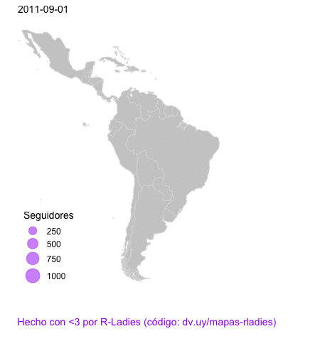
R-Ladies Latam
library(dplyr)
rladies_global %>%
filter(city %in% LatAm)

Slide 12
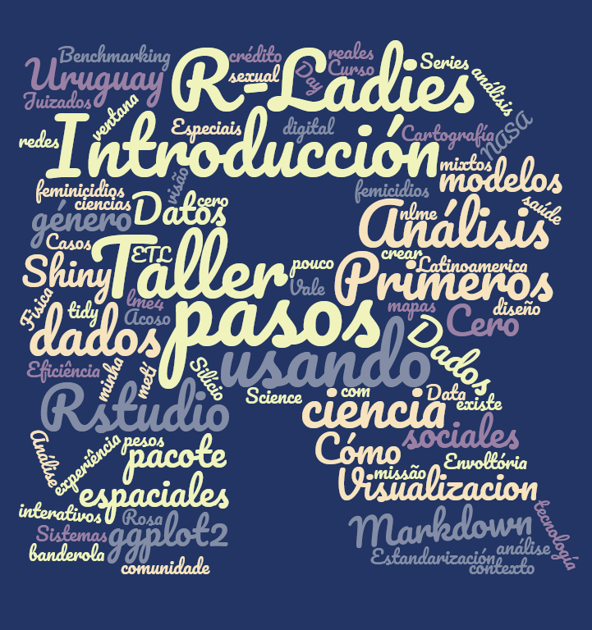
Temas de meetups en #LatAm

Slide 13
Lecciones aprendidas
Se puede generar un grupo de usuarios en cualquier lugar.
¿Qué se necesita? Alguien que empiece
¿Con qué se cuenta? Con la Comunidad R
¡No es requisito ser experte en R!
Notes:
Cada capítulo es muy importante y tiene su impronta (temas, tiempos, lugares, formatos)
Generar un grupo de usuarios en localidades de diferentes tamaños: se puede lograr, la estrategia puede ser diferente, pero aún en lugares pequeños, con una sola universidad nacional, dos institutos de investigación nacionales y 120.000 habitantes, se juntaron 30 personas interesadas. Sólo se debe empezar a andar.
Es necesario que una o varias personas tengan las ganas de empezar, en lugares pequeño la difusión es importante, los medios de comunicación pueden ser aliados importantes. El uso de ciertas tecnologías puede ser un interesante punto para empezar a charlar, por ejemplo, el uso de slack, meetup e incluso twitter. Es muy recomendable que sea más de una persona para repartir el trabajo que significa tener el grupo funcionando.
Mucha gente estará dispuesta a ayudar: empezando por la misma comunidad de rstats. Pero además: otras personas querrán ser parte del equipo organizador, otras ayudarán a conseguir lugares para las reuniones, otras a conseguir disertantes o ser disertantes y otras a que más personas se unan al grupo.
No es necesario ser un experto en R: podés ser una persona que está iniciando en R y de igual manera organizar el grupo o ser parte del grupo organizador. La idea es juntarse y aprender entre todos, incluido los organizadores.
No hay una única receta que se debe repetir, respetando los lineamientos generales, cada capítulo le da el formato que mejor se adapte a su grupo.

Slide 14

¡Quiero armar un capítulo!

Slide 15

¿Cómo participo?
Seguinos:
Ayudanos:
Sponsoreo
Lugar sin costo
Corré la voz
Buscá tu grupo más cercano y participá:
https://www.meetup.com/es/topics/r-ladies/

Slide 16
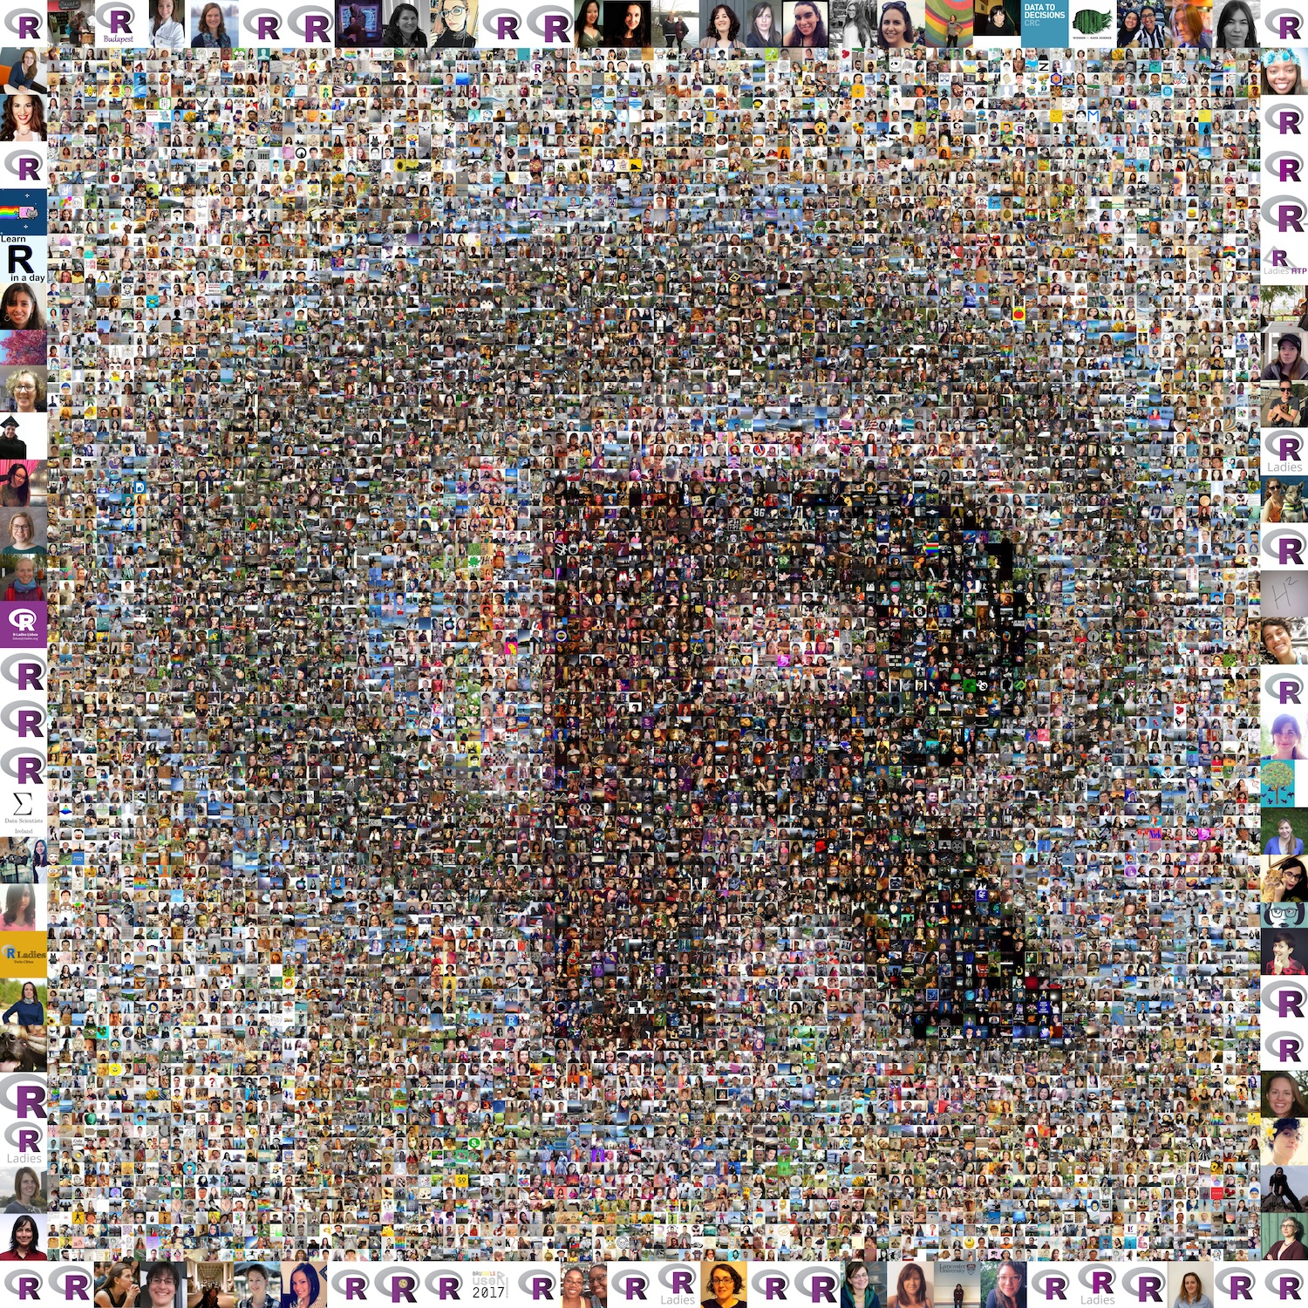




¡GRACIAS!
Website: rladies.org
Twitter: @RLadiesGlobal
Email: info@rladies.org
← “We R-Ladies”: tinyurl.com/weRladies
Notes:
Lucy y Maëlle lo presentaron en JSM Data Art Show el año pasado en Baltimore! (Joint Statistical Meetings)

Slide 17
Bonus Track
Esta página y las que siguen no fueron presentadas durante LatinR pero contienen información importante sobre R-Ladies.

Slide 18
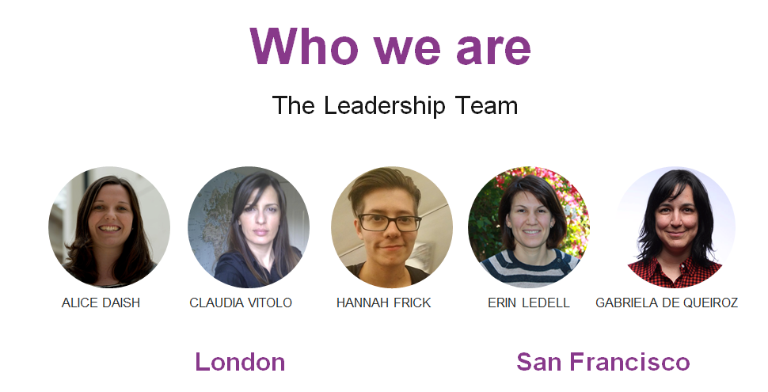

Slide 19
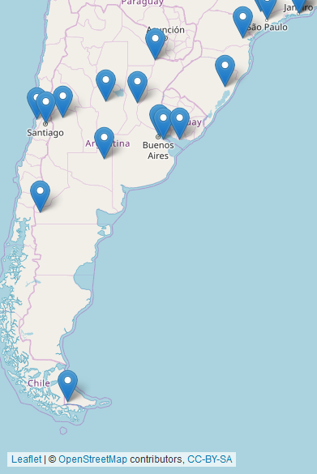

Argentina
Bariloche /rladies-bariloche/
Buenos Aires /rladies-buenos-aires
Córdoba /rladies-cordoba/
La Plata /rladies-la-plata/
Mendoza /rladies-mendoza/
Resistencia-Corrientes
/rladies-resistencia-corrientes/
Santa Fe /rladies-santa-fe/
Santa Rosa /rladies-santa-rosa/
Ushuaia /rladies-ushuaia/

Slide 20
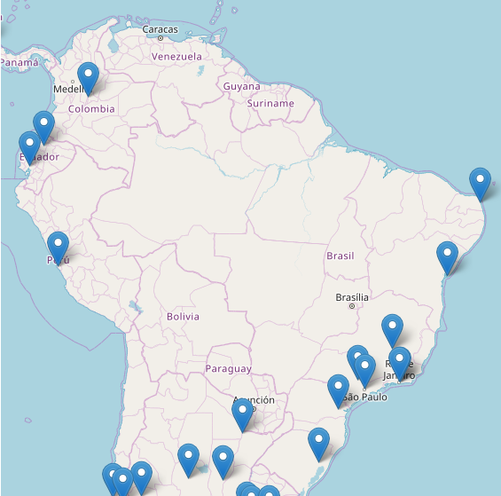
Brasil
Salvador /rladies-salvador/
Belo Horizonte /rladies-belo-horizonte/
Curitiba /rladies-curitiba/
Niteroi /rladies-niteroi/
Rio de Janeiro /rladies-rio/
Lages
Americana /R-Ladies-Americana/
São Paulo /R-Ladies-Sao-Paulo
Palmas
Natal /rladies-natal/
Porto Alegre /rladies-porto-alegre/
Sofia

Slide 21
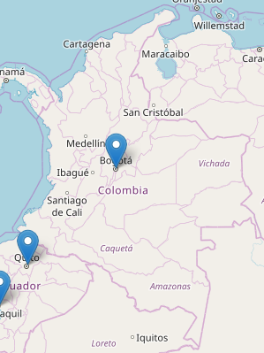
Colombia
Bogotá /R-Ladies-Bogota/
Bucaramanga

Slide 22
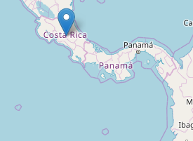
Costa Rica
San José /rladies-san-jose/

Slide 23
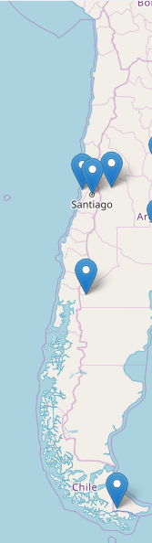
Chile
Santiago de Chile /rladies-scl/
Valparaíso /rladies-valparaiso/

Slide 24
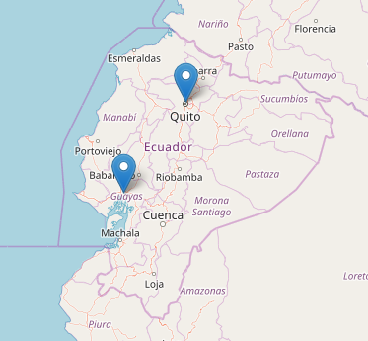
Ecuador
Guayaquil /rladies-guayaquil/
Quito /R-Ladies_Quito/

Slide 25
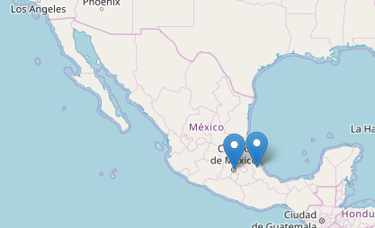
México
Ciudad de México /rladiescdmx/
Morelia
Queretaro
Xalapa /rladies-xalapa/

Slide 26
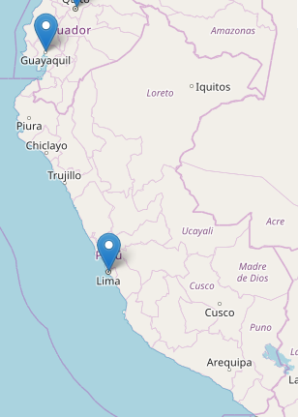
Perú
Lima /rladies-lima/

Slide 27
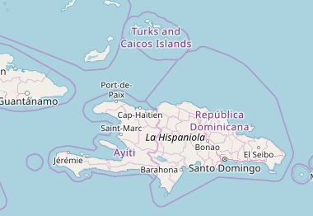
República Dominicana
Santo Domingo

Slide 28
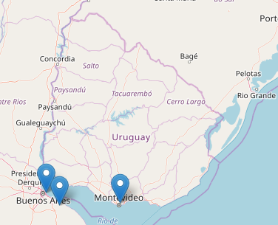
Uruguay
Montevideo /rladies-montevideo/

